Slide 1
CPU调度

Slide 2
Outline
CPU调度基本策略
Multi-Level Feedback Queue
Proportional Share
多核CPU调度

Slide 3

CPU调度
中断/异常：进程切换的方法
调度：进程切换的决策
优化目标1：更小的turnaround time（周转时间），任务从到达到整体完成的延迟
多任务：尽可能小的平均turnaround time

Slide 4
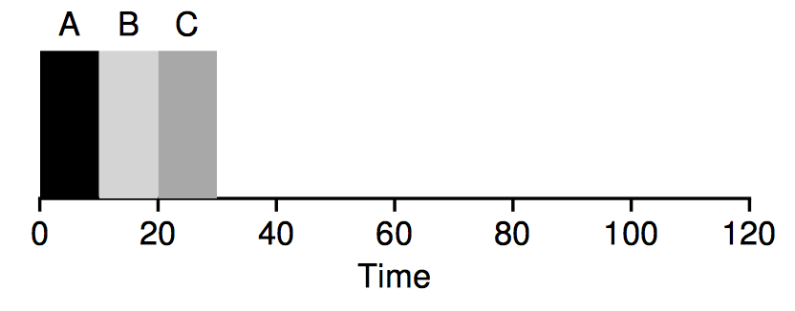
First In, First Out (FIFO)
First Come, First Served (FCFS)
例如A, B, C几乎同时到达，T_{arrival} = 0
平均turnaround time = (10+20+30)/3=20
优点：简单

Slide 5
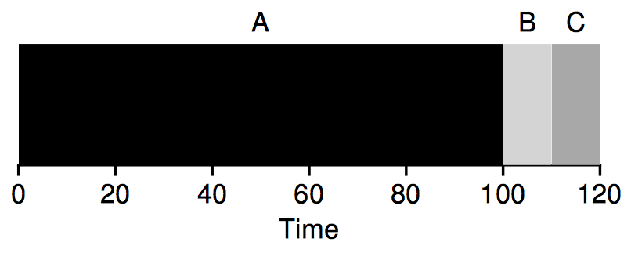
First In, First Out (FIFO)
缺点
当任务长度差距较大时，如下图
平均turnaround time = (100+110+120)/3 = 110

Slide 6
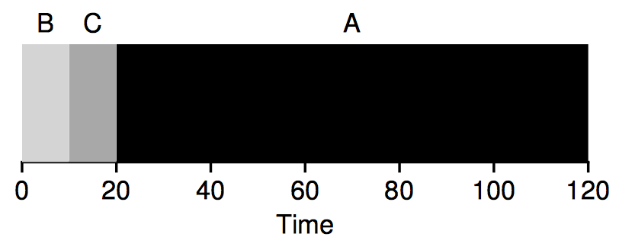
Shortest Job First (SJF)
有助于减小平均turnaround time，例如上面的情况
平均turnaround time = (10+20+120)/3 = 50

Slide 7
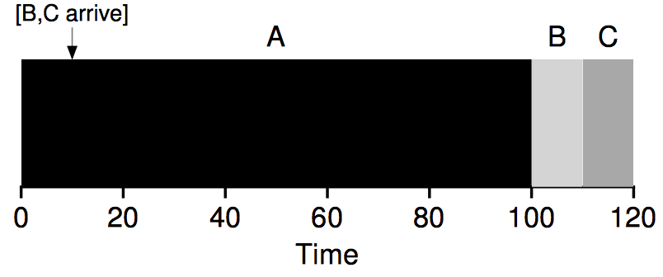
Shortest Job First (SJF)
对于任务同时到到， SJF是最优调度算法了
但如果长任务A先到达，则SJF没有办法
例如A在0时刻到达，B和C在10时刻到达
平均Turnaround time = (100+100+110)/3 = 103.3

Slide 8
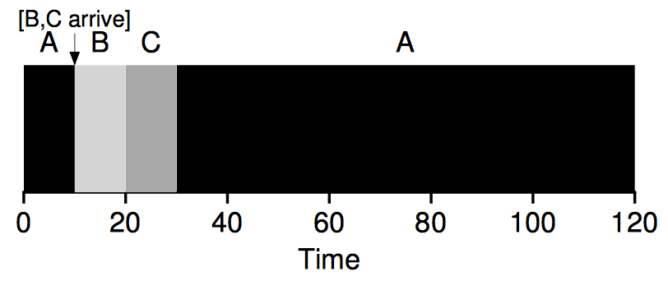
Shortest Time-to-Completion First (STCF)
上述问题改进方法：
不要把一个任务执行到底才切换
允许任务抢占（时间片/中断作为切换点）
STCF
在SJF上增加抢占功能，剩余时间最短的任务优先
Preemptive Shortest Job First (PSJF)
平均turnaround time = (120+10+20)/3 = 50

Slide 9
平均Turnaround Time的问题
平均Turnaround Time反映整体性能
但有些Job被平均（自己牺牲，换来整体平均更好，例如长任务）
不能做到公平（Fairness）
用户感受可能不好
极端情况出现“饥饿问题”（job不断到达，某些Job一直不被调度）
如果所有job属于一个用户，还可以接受
如果jobs属于不同用户（尤其是付费用户），则无法接受牺牲
云计算下的公平性问题
效率和公平往往不能兼得

Slide 10

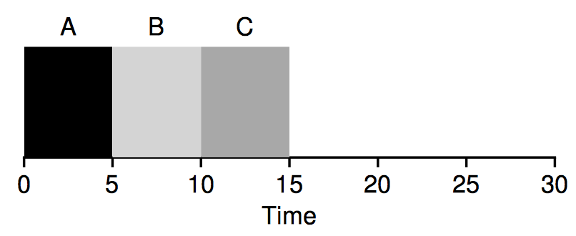
CPU调度
优化目标2：Response time
任务的第一次被调度时间与到达时间之差
之前的调度算法（如SJF）会导致response time很差（B和C）

Slide 11
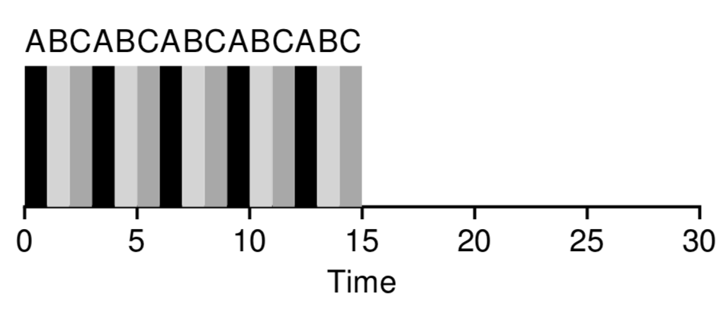
Round Robin
基于时间片，轮流执行任务
response time小
增加context switch的开销
增大时间片能减小开销的比例，但也会增大response time
所以需要在二者之间tradeoff
偏重公平(response time)：RR
不看重公平(turnaround time)：SJF, STCF
Systems领域多数情况都是在tradeoff，因为实际情况因素很多，某方面最优一般都伴随其他方面的副作用

Slide 12
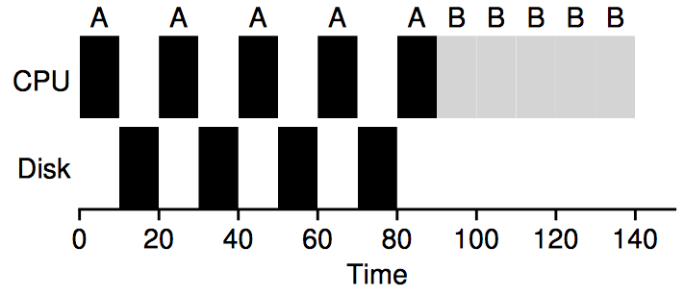
考虑I/O
I/O操作远比CPU周期要慢
进程执行I/O操作时，要block住，直到I/O完成
STCF的问题
A和B都是50ms的任务
每次interrupt，A剩余的时间小于B，那么会优先调度A，浪费CPU时间

Slide 13
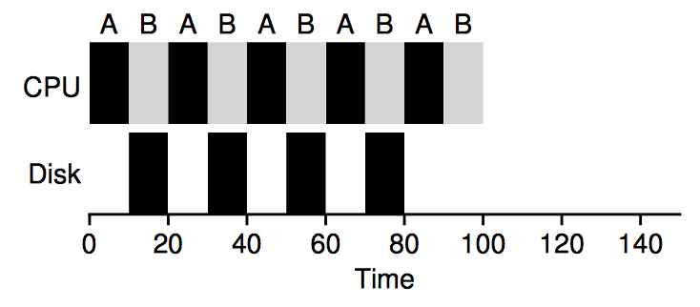
考虑I/O
解决方案
把A看做5个10ms的子任务
每次A开始I/O时，调度器只剩B一个选项，调度B
当I/O完成时（interrupt），A的剩余时间段，调度A
（或者增加调度条件，有I/O阻塞不能调度）

Slide 14
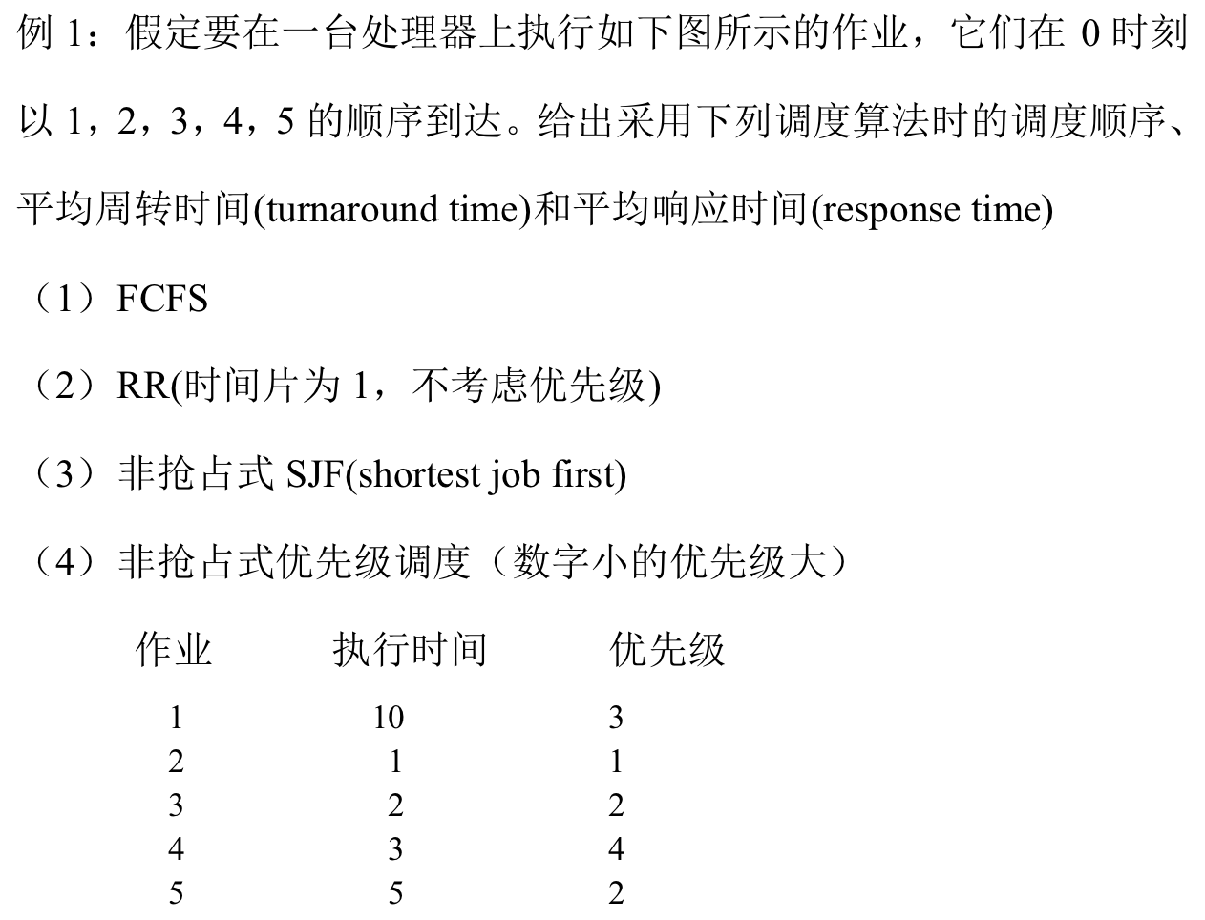
课堂练习

Slide 15
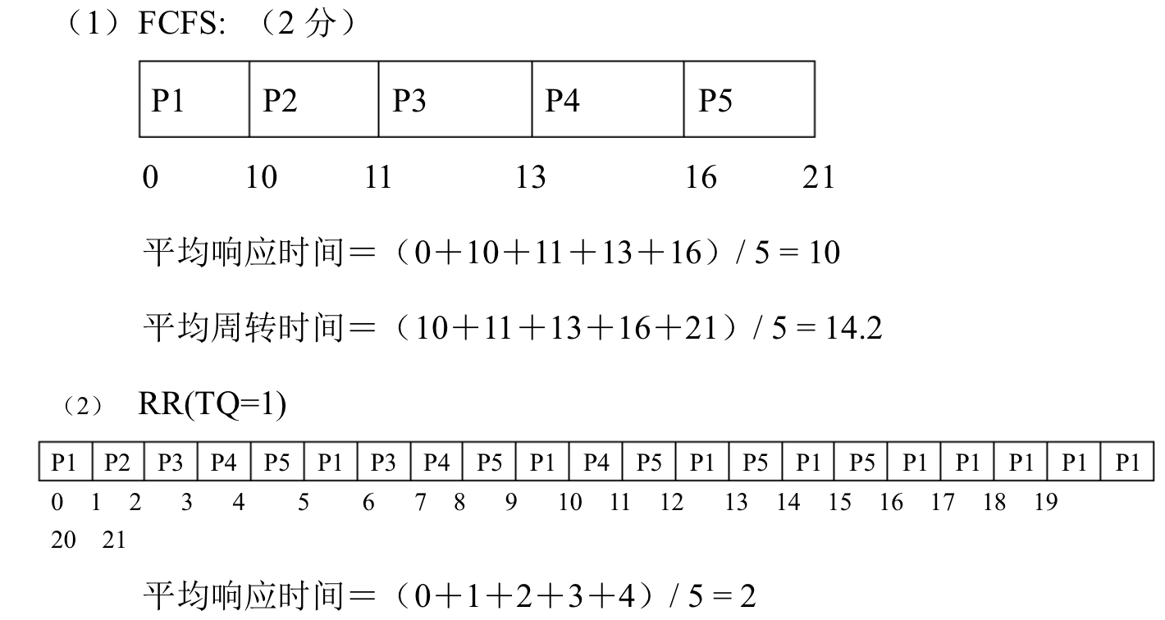
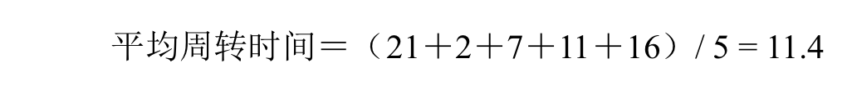
练习答案

Slide 16
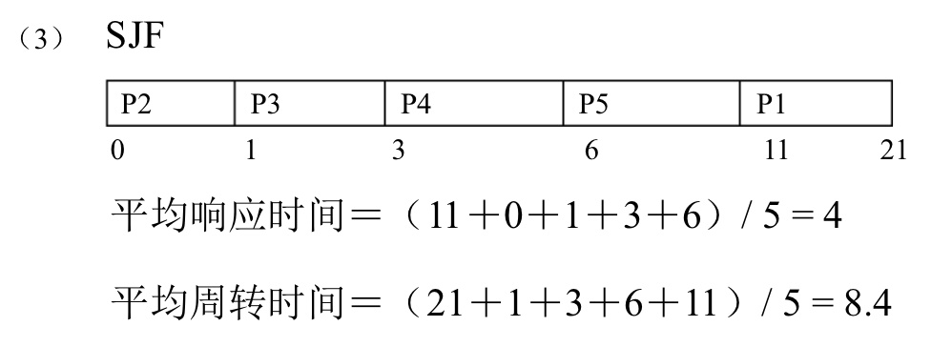
练习答案

Slide 17
课堂练习
有5个待运行作业，估计它们的运行时间分别是9、6、3、5、X。以何种顺序运行这些作业能够得到最短的平均响应时间（答案将依赖于X）。

Slide 18
练习答案
其他四个作业的顺序应该是从短到长：
3、5、6、9
那么X可能处于5种位置

Slide 19
课堂练习
有5个批处理作业A～E，它们几乎同时到达一个计算中心。估计它们的运行时间分别是10、6、2、4和8分钟。其优先极（外部设定）分别是3、5、2、1和4，其中5为最高级。对于下列每种调度算法，计算平均周转时间，可忽略进程切换的开销。
轮转法
优先级调度
先来先服务
最短作业优先

Slide 20
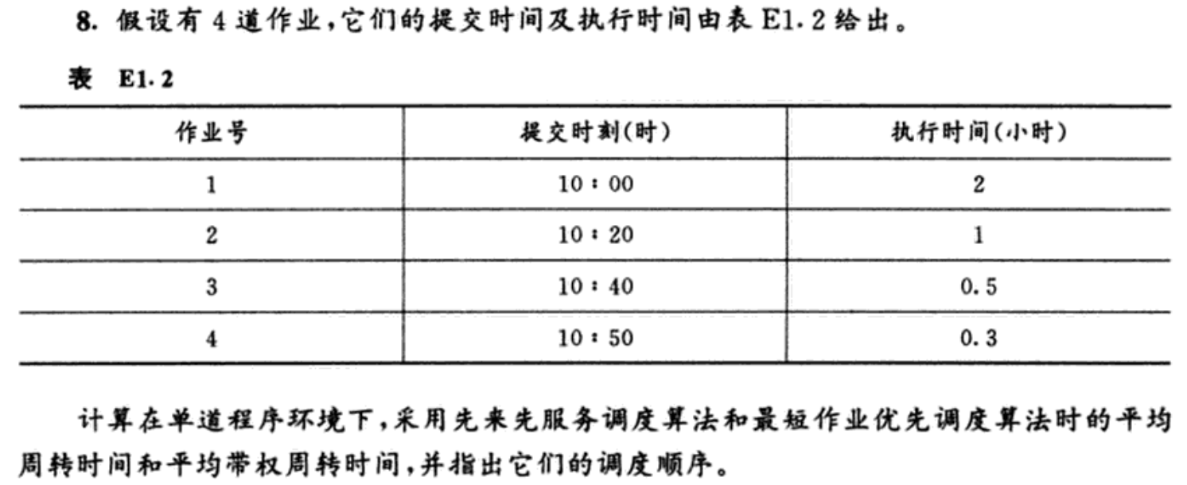
课堂练习

Slide 21
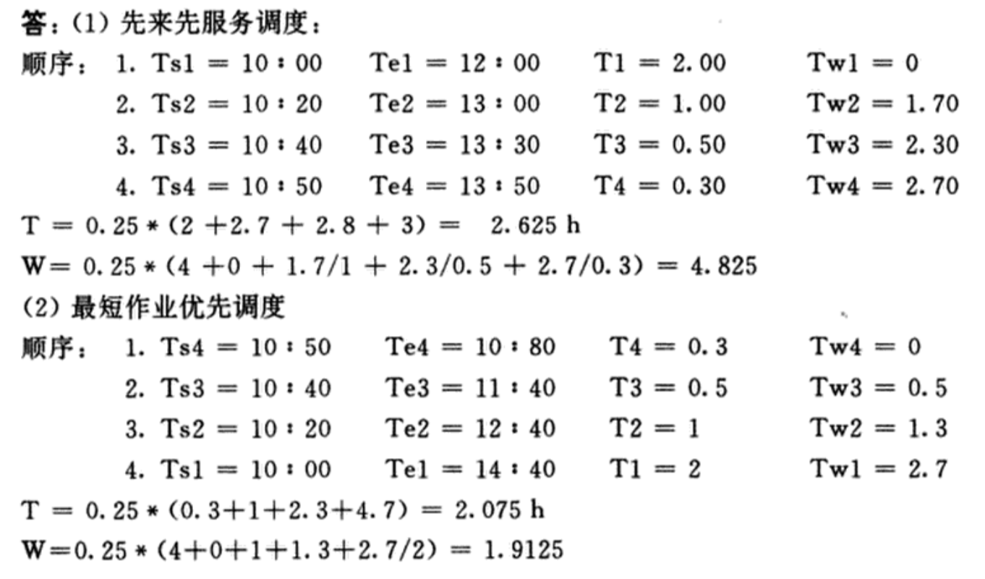
练习答案

Slide 22
Outline
CPU调度基本策略
Multi-Level Feedback Queue
Proportional Share
多核CPU调度

Slide 23
以上调度算法的共同问题
假设我们知道每个任务的时间，从而短任务优先
但实际上我们一般是没法预知的

Slide 24
Multi-Level Feedback Queue (MLFQ)
提出者
Corbato，1962， Compatible Time-Sharing System (CTSS) 的一部分
Corbato后来参与Multics操作系统的工作
后来获得ACM图灵奖
MLFQ目标
不知道任务长度的前提下，尽量短任务优先来减小turnaround time
减小response time，但又不像RR那样伤害turnaround time

Slide 25
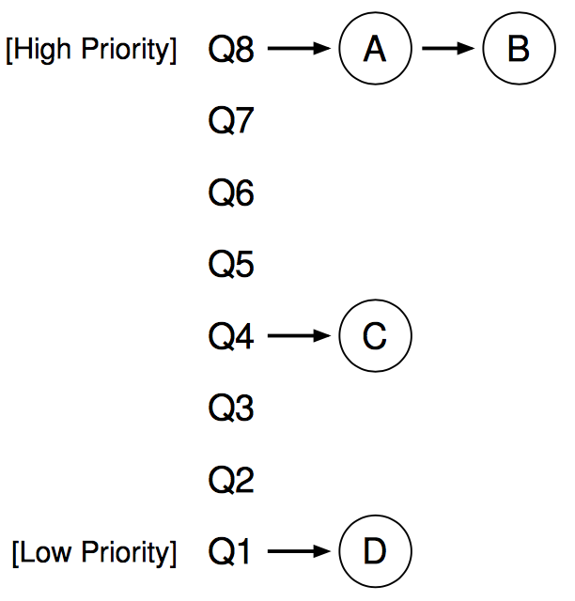
Multi-Level Feedback Queue (MLFQ)
分为多个优先级队列
规则
Rule 1: If Priority(A) > Priority(B), A runs (B doesn’t).
Rule 2: If Priority(A) = Priority(B), A & B run in RR.

Slide 26
Multi-Level Feedback Queue (MLFQ)
Workload分析
一种是interactive short-running任务，经常交换，让出CPU，对response time要求高
一种是longer-running CPU-bound任务，对response time要求不高，但对turnaround time要求高
System优秀论文经常这样，抓住主要矛盾（通过workload分析等方式），针对性设计（传统方法一般不这样）
例如上述分类中，两类job并不都是turnaround time和response time都需要，而是每类偏重一个方面，这样就容易优化了

Slide 27
Multi-Level Feedback Queue (MLFQ)
Attempt #1: How To Change Priority
Rule 3: When a job enters the system, it is placed at the highest priority (the topmost queue).
Rule 4a: If a job uses up an entire time slice while running, its priority is reduced (i.e., it moves down one queue). 【针对CPU-bound任务】
Rule 4b: If a job gives up the CPU before the time slice is up, it stays at the same priority level. 【针对interactive任务】

Slide 28
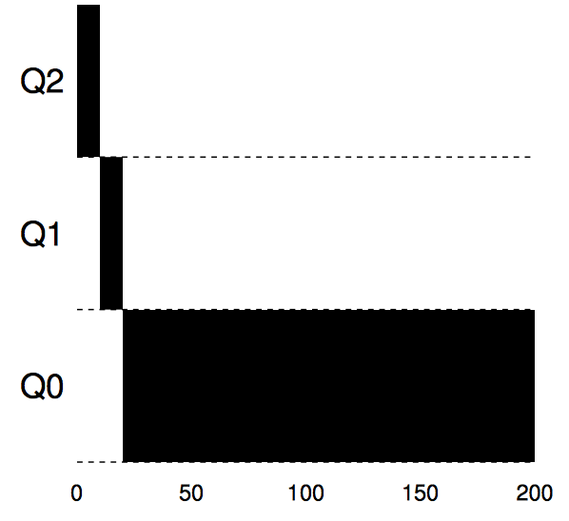
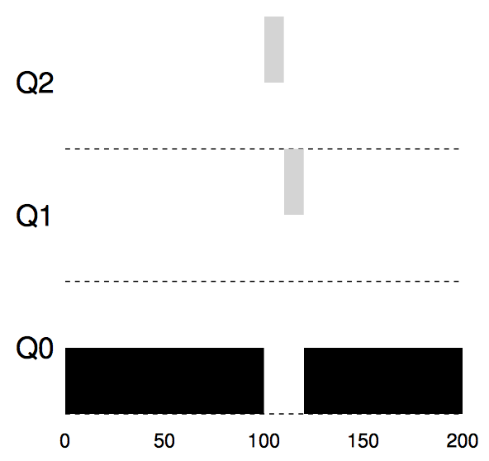
Multi-Level Feedback Queue (MLFQ)
例1. 长任务
例2. 又来了交互式任务
短任务优先极高，同时有利于周转时间和响应时间
效果上近似于SJF，有利于周转时间
同时交互式任务的响应时间很短

Slide 29
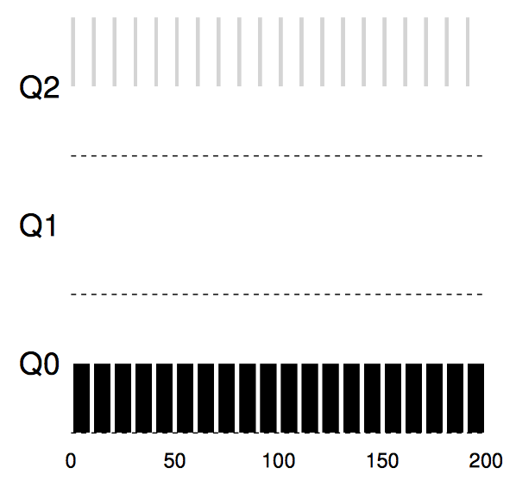
Multi-Level Feedback Queue (MLFQ)
I/O密集型的任务
按照Rule 4b, 由于I/O阻塞，会提前释放CPU，所以一直留在高优先级

Slide 30
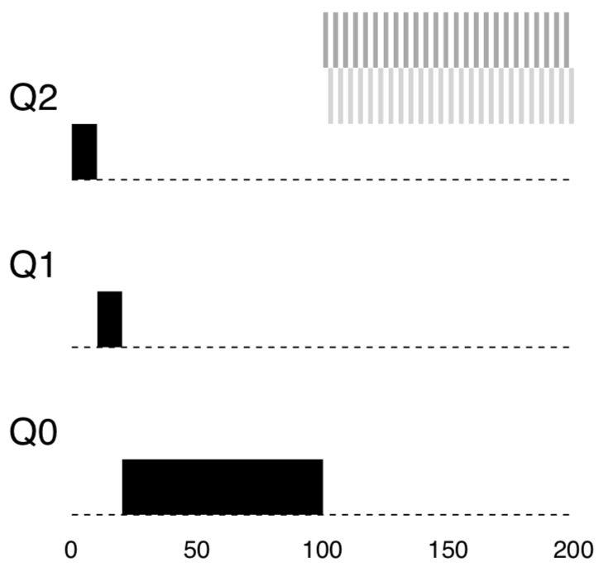
Multi-Level Feedback Queue (MLFQ)
MLFQ问题总结
1. CPU-bound型任务的饥饿问题
如果交互式任务数量较多，它们会交替使用CPU
低优先级的CPU-bound型任务可能饥饿（调度算法一定要避免的灾难）
*系统工作，首先要考虑避免灾难，然后才是优化性能

Slide 31
Multi-Level Feedback Queue (MLFQ)
MLFQ问题总结
1. 饥饿问题
2. 用户会针对性修改程序，在时间片结束前进行一次没有意义的I/O（访问一个不需要的文件），这样可以一直停留在最高优先级
Client和Server之间的欺诈、对抗
3. 程序workload改变模式（计算->交互），没有机会上升优先级

Slide 32
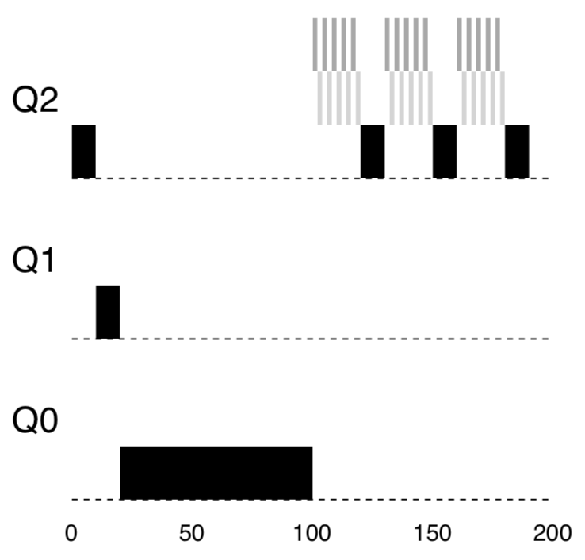
Multi-Level Feedback Queue (MLFQ)
Attempt #2: The Priority Boost
Rule 5: After some time period S, move all the jobs in the system to the topmost queue.
解决了两个问题
饥饿
Workload模式改变
（重新做人的机会）

Slide 33
Multi-Level Feedback Queue (MLFQ)
Attempt #2: The Priority Boost
Rule 5中的time period S应该如何设置？
如果过大，没有起到效果，长任务还是可能饥饿；
如果过小，交互式任务所占比重可能太少
需要black magic才能做到（与系统中两类任务的比例动态相关）
这类问题在Systems领域叫做voo-doo constants
西非的伏都教，信奉巫术
Ousterhout’s Law: 在设计算法时尽量避免引入voo-doo constants
John Ousterhout，1988年和Fred Douglis提出第一个日志文件系统
这也是为什么简单的方法在系统中容易被利用的原因之一（如LRU）

Slide 34
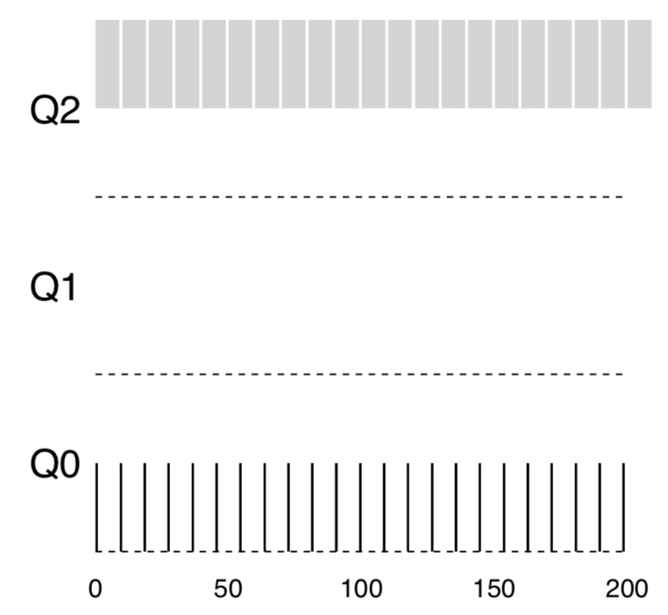
Multi-Level Feedback Queue (MLFQ)
Attempt #2: The Priority Boost
仍然没有解决问题2（用户欺诈，伪装自己，在让出时间片前做一次无意义的I/O，以停留在高优先级）
Job A，欺诈，占用99%的CPU
Job B，老实，占用1%的CPU

Slide 35
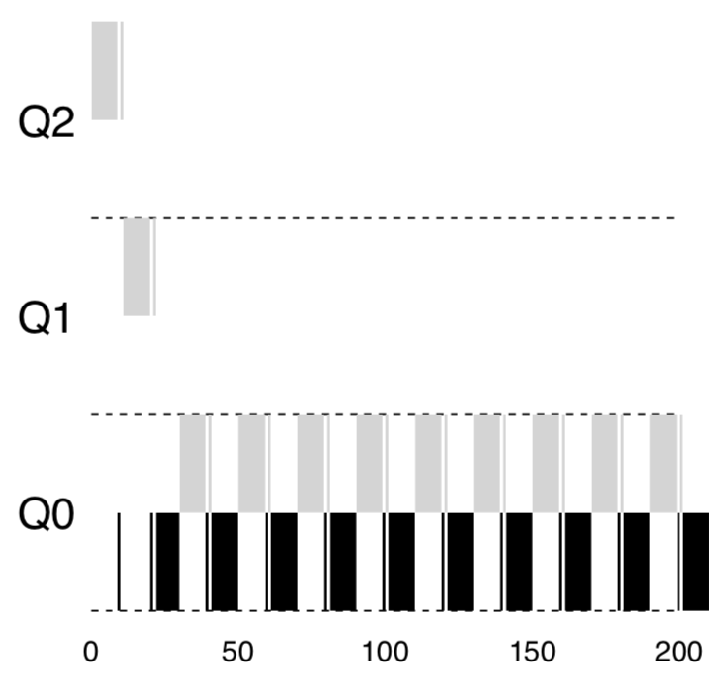
Multi-Level Feedback Queue (MLFQ)
Attempt #3: Better Accounting
Rule 4: Once a job uses up its time allotment at a given level (regardless of how many times it has given up the CPU), its priority is reduced (i.e., it moves down one queue).
占用CPU总数达到一定量，就下降一个优先级
交互式Job占用CPU少，所以应该优先极高，能够达到设计目标
比提前让出时间片更合理，不容易被骗

Slide 36
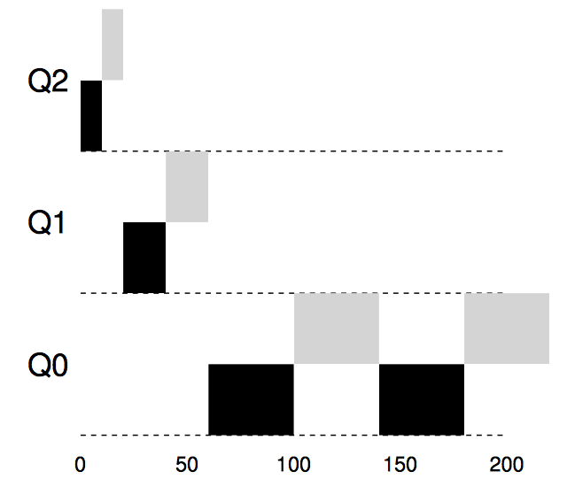
Multi-Level Feedback Queue (MLFQ)
MLFQ参数调优
Queue数量、每个Q的time slice大小、所有任务回到最高级的周期
例如，上级的Q用小的time slice，下级的Q用大的time slice
Interactive job: 减小 response time
CPU-bound job: 减小 context switch的开销

Slide 37
Multi-Level Feedback Queue (MLFQ)
MLFQ参数调优
Solaris MLFQ实现—Time-Sharing scheduling class (TS)
一系列参数可以调整
例如队列数量默认是60个
时间片从20ms到几百ms，甚至1s
FreeBSD scheduler采用公式计算任务的优先极

Slide 38
Multi-Level Feedback Queue (MLFQ)
MLFQ Summary:
Rule 1: If Priority(A) > Priority(B), A runs (B doesn’t).
Rule 2: If Priority(A) = Priority(B), A & B run in RR.
Rule 3: When a job enters the system, it is placed at the highest priority (the topmost queue).
Rule 4: Once a job uses up its time allotment at a given level (regardless of how many times it has given up the CPU), its priority is reduced (i.e., it moves down one queue).
Rule 5: After some time period S, move all the jobs in the system to the topmost queue.

Slide 39
复杂系统设计
Not pursuing the best,
But avoiding disaster

Slide 40
Outline
CPU调度基本策略
Multi-Level Feedback Queue
Proportional Share
多核CPU调度

Slide 41
Proportional Share
Proportional share scheduler
也叫Fair-share scheduler
不追求优化turnaround time或response time，而是保障每个任务得到一定比例的CPU时间
一个典型算法是lottery scheduling (Waldspurger and Weihl, 1994)

Slide 42
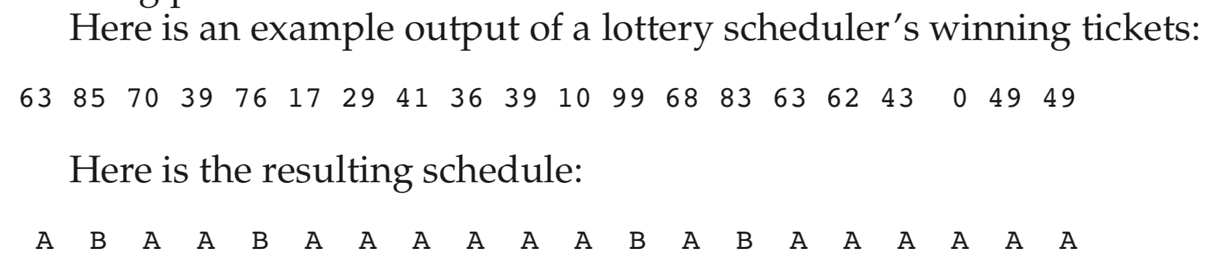
Lottery Scheduling
每个任务持有一定的tickets，生成随机数，落在哪个任务的范围内，就调度哪个任务
Tickets比例决定优先级
例如A有75个ticket，B有25个ticket

Slide 43
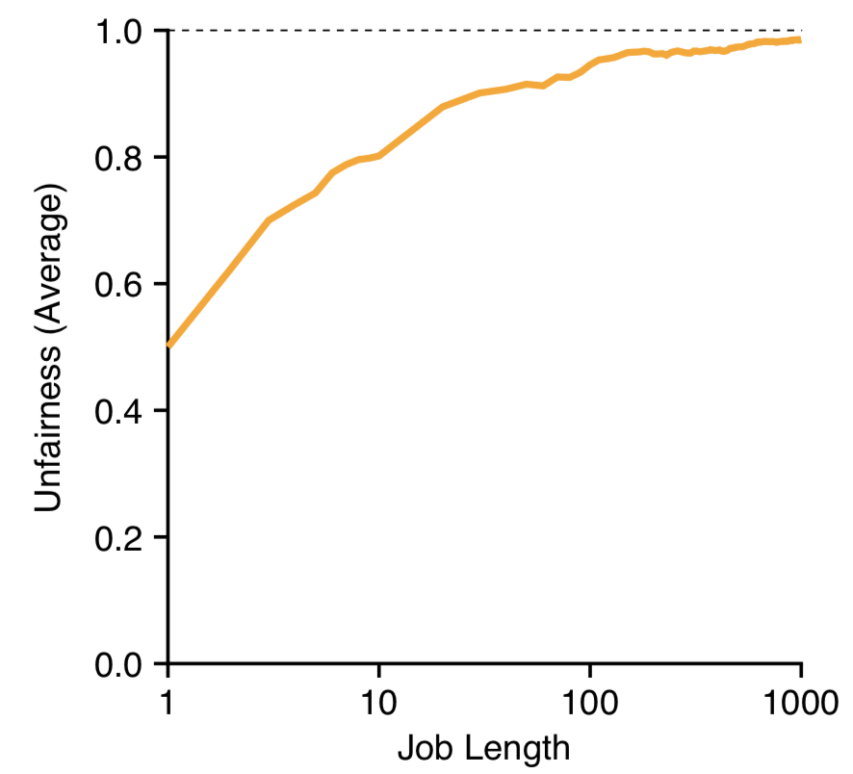
Lottery Scheduling
衡量Fairness– Unfairness指数U
任务中第一个完成的时间除以第二个完成时间
例如第一个任务时间10完成，第二个20完成，那么U=0.5
对于基本上同时到达的任务，完全公平的情况下，应该U=1
两个Job，任务越长，U越接近于1

Slide 44
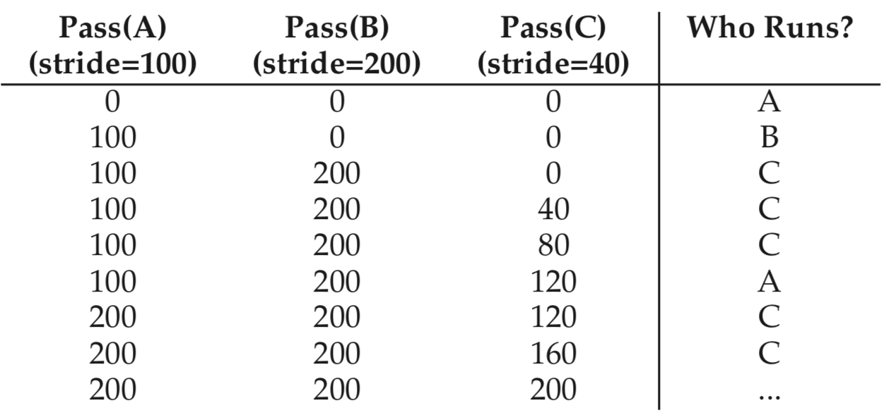
Lottery Scheduling
为什么不使用确定性的调度方法？
如stride scheduling (1995)
每个任务调度一次后，走一定步长，每次选择总步长最小的任务调度
例如A, B, C的stride分别为100, 200, 40（权重比例为倒数，2:1:5）
结果A调度2次，B 1次，C 5次，与预期一致

Slide 45
Lottery Scheduling
为什么不使用确定性的调度方法？
因为stride scheduling需要维护global state (A, B, C的当前步长）
如果新引入一个job，那么这个job的起始步长设为多少合适？
而lottery scheduling不需要维护global state，对于每个job都通过生成随机数调度

Slide 46
Lottery Scheduling
随机算法的好处
避免一些特殊情况的问题（例如LRU在cyclic-sequential workloads下命中率低的问题）
简单，轻量级
性能好，快速
深入理解RANDOM算法
冷热数据均等几率淘汰
但热数据重新进入概率高很多
看似公平随机，实际更有利于热数据（达到设计目的）

Slide 47
Outline
CPU调度基本策略
Multi-Level Feedback Queue
Proportional Share
多核CPU调度

Slide 48
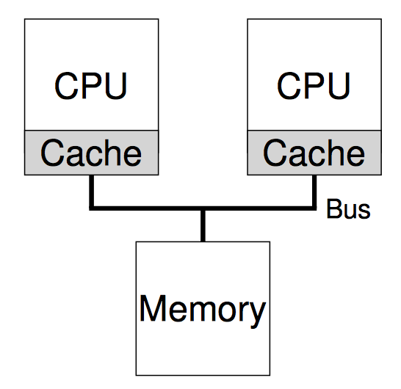
多核CPU调度
多核CPU的新问题：Cache 一致性问题
核1、核2都cache同一份数据
核1修改数据
核2读数据会不一致
解决：
bus snooping (总线监听)，在bus监控cache行为，做相应处理
增加性能开销

Slide 49
多核CPU调度
bus snooping (总线监听)
MESI方案（针对cacheline）
M (modified): cl经过修改，是系统唯一正确版本，其他CPU cache中该数据失效(->[I])，从这个cache读取
E (exclusive): cache中唯一与主存一致的数据，其他CPU cache中该数据失效(->[I])，从该cache/主存读取；写操作[E]->[M]
S (share): 多个cache一致，如果写则write through，改为[E]
I (invalidate): 失效，当作没有

Slide 50
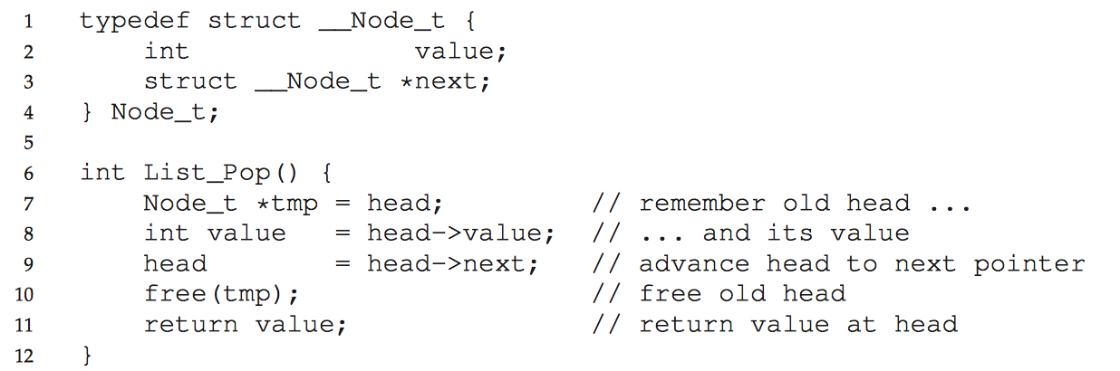
多核CPU调度
多线程原子性问题
加锁，但会带来性能开销
线程可能被调度到的核越多，冲突越大，性能就越差
不加锁的话，两个线程同时拿到head，都做删除，会double free

Slide 51
多核CPU调度
Cache Affinity (密切关系，亲近)
一个进程连续调度到同一个CPU核上，cache和TLB都有效，性能会比较好
如果调度到不同的核上，则cache资源浪费

Slide 52
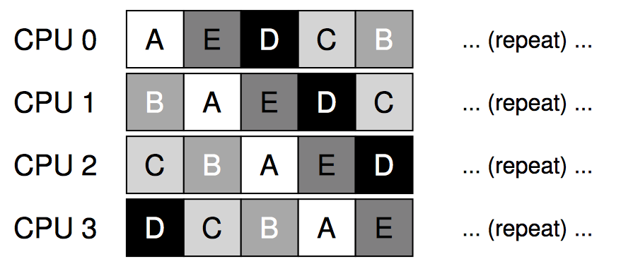
多核CPU调度
Single-Queue Multiprocessor Scheduling or SQMS
一个大队列，哪个核闲置，就调度一个任务
优点：Load balance
缺点：LOCK开销大；cache affinity差，性能差

Slide 53
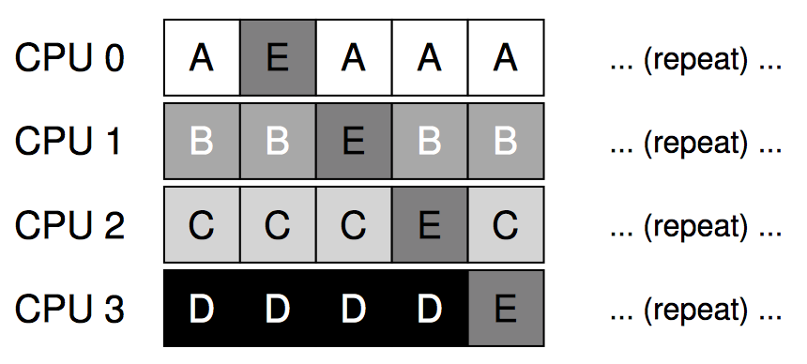
多核CPU调度
Single-Queue Multiprocessor Scheduling or SQMS
改进：
尽量调度到一个CPU核上
少数任务切换
扩展性不好

Slide 54
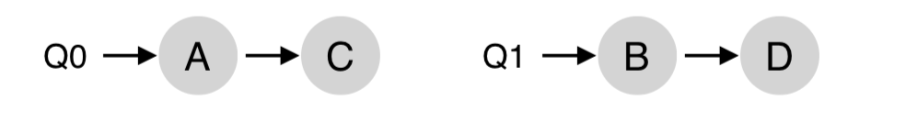
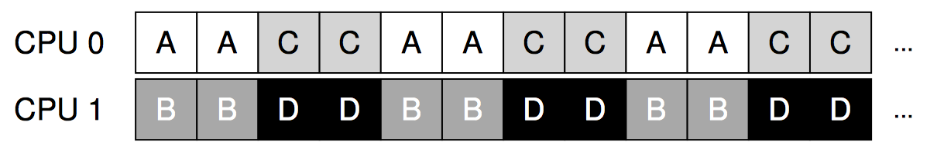
多核CPU调度
Multi-Queue Multiprocessor Scheduling (or MQMS)
每个CPU核一个独立的队列
优点：性能好（Lock冲突少，cache affinity好）
缺点：load balance
解决：work stealing

Slide 55
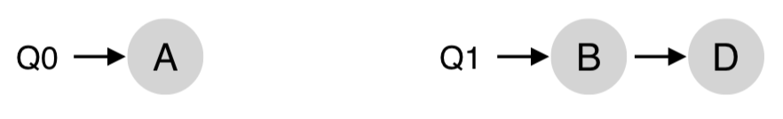
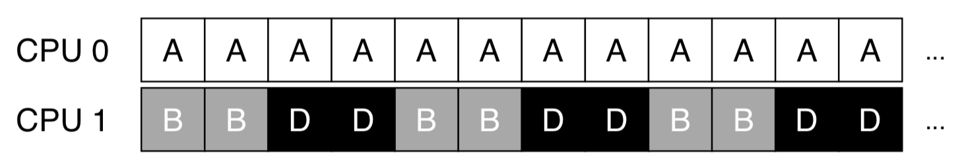
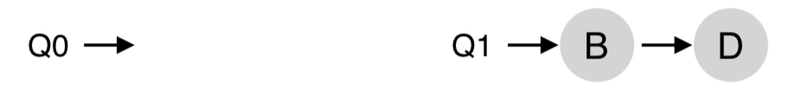
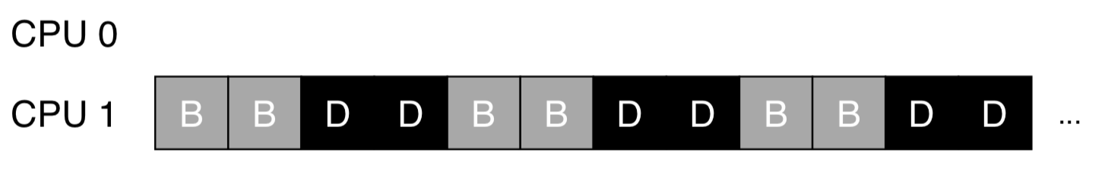
多核CPU调度
Multi-Queue Multiprocessor Scheduling (or MQMS)
主要缺点：load imbalance
Job C执行完了，A的份额是B,D的两倍
Job A也执行完了，CPU 0完全闲置
变形金钢中，Cybertron母星就是被bad CPU scheduling decisions毁了

Slide 56
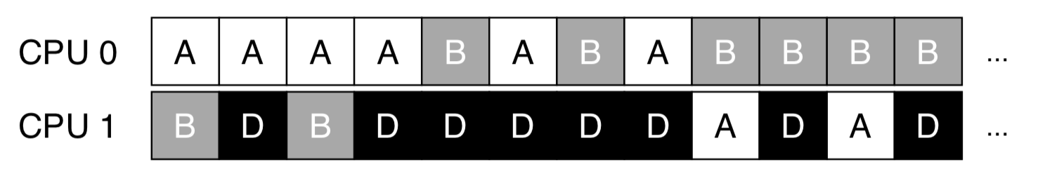
多核CPU调度
解决load imbalance的办法：migration
但这种情况下，单独迁移一个job并不解决问题
Work stealing
不饱和队列从其他队列拿过来一两个job；但频率提高也会有问题

Slide 57
多核CPU调度
Linux的多核CPU调度策略
没有一种确定的方案完全优于其他
CFS（Completely Fair Scheduler）：多队列
类似于stride scheduler
BFS（BF Scheduler）：单队列
O(1) Scheduler：多队列
类似于MLFQ

Slide 58
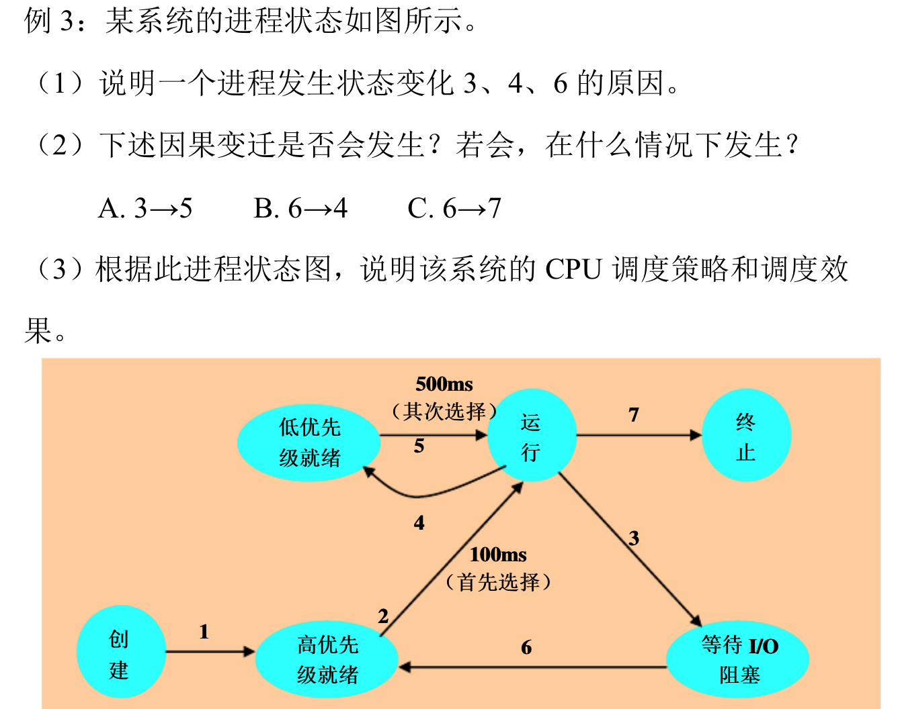
课堂练习

Slide 59
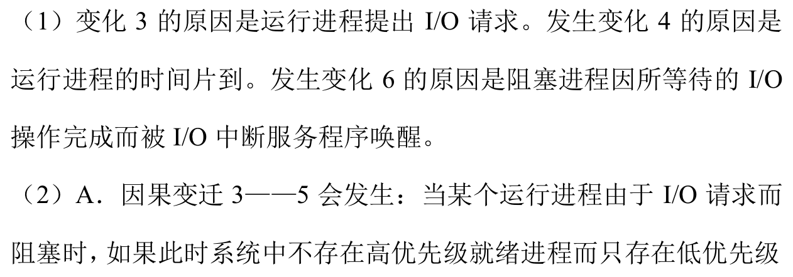
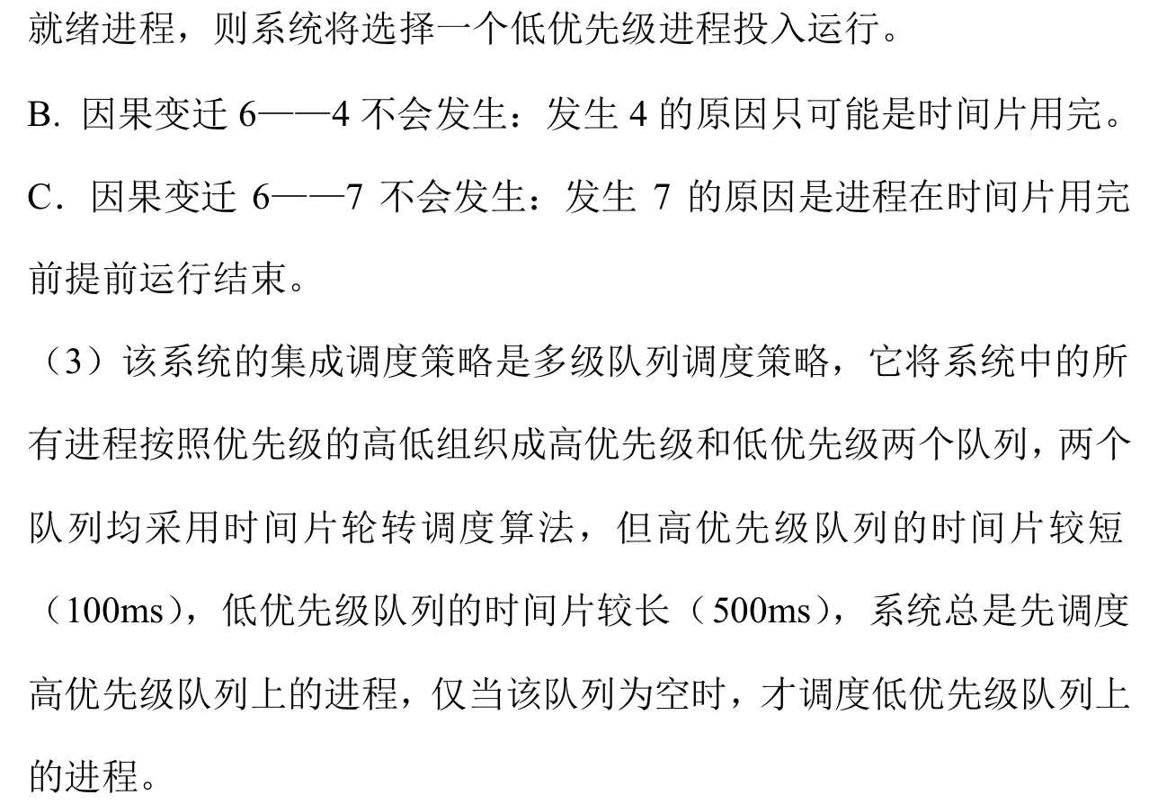
练习答案

Slide 60
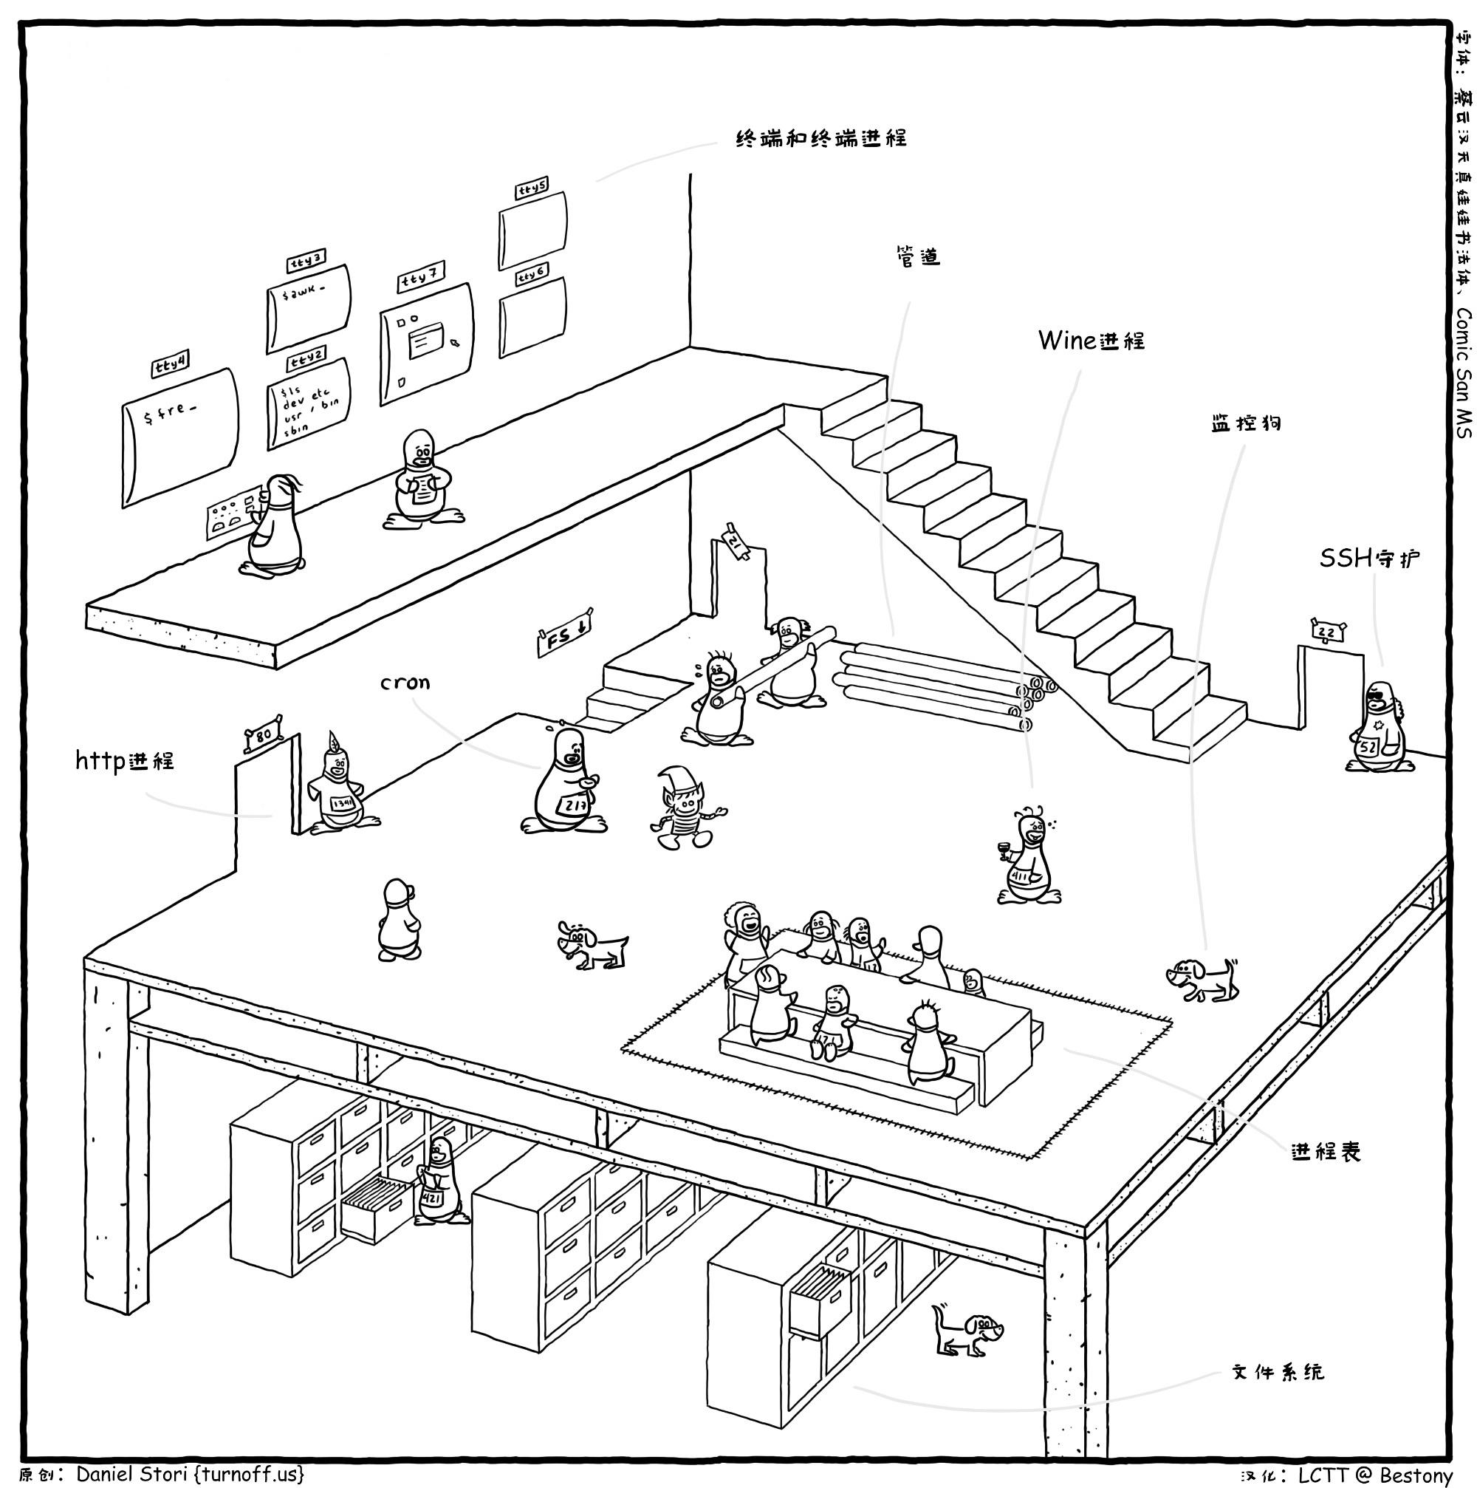

Slide 61
国产CPU

Slide 62
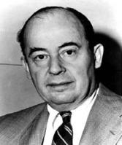
冯诺伊曼结构
数据流
运算器
控制流
输入设备
存储器
输出设备
控制器
计算机之父——约翰·冯·诺依曼

Slide 63
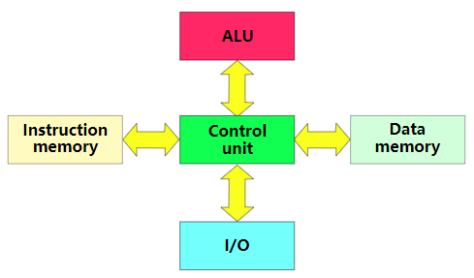
哈佛结构
哈佛结构是一种将程序指令存储和数据存储分开的存储器结构，它的主要特点是将程序和数据存储在不同的存储空间中
即程序存储器和数据存储器是两个独立的存储器，每个存储器独立编址、独立访问，
目的是为了减轻程序运行时的访存瓶颈。
哈佛架构的中央处理器典型代表ARM9/10及后续ARMv8的处理器，例如：华为鲲鹏920处理器。

Slide 64
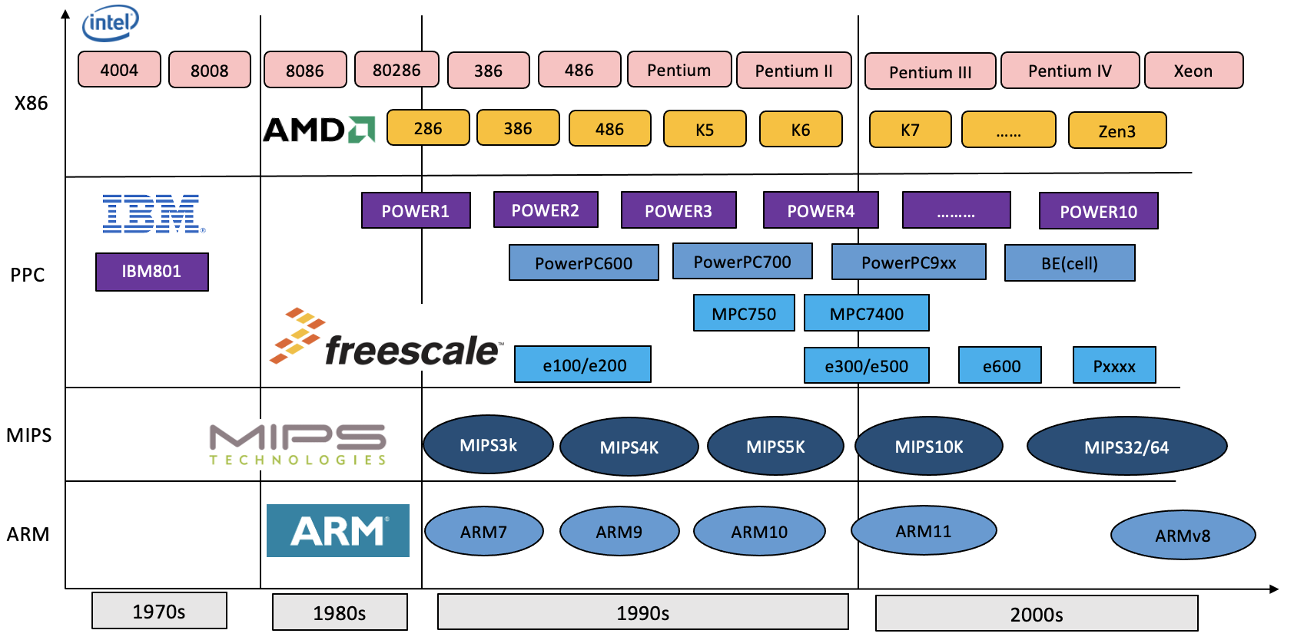
主流CPU发展路径

Slide 65
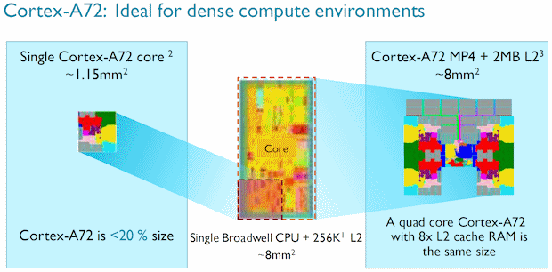
ARM提供更多计算核心
工艺、主频遇到瓶颈后，开始通过增加核数的方式来提升性能；
芯片的物理尺寸有限制，不能无限制的增加；
ARM的众核横向扩展空间优势明显。
单个X86核面积
≈8mm²
单核
多核
众核
单个ARM核面积
≈1.15mm²

Slide 66
ARM公司授权体系
ARM目前在全球拥有大约1000个授权合作商、320家伙伴，但是购买架构授权的厂家不超过20家，中国有华为、飞腾获得了架构授权。
按照所授权的架构和指令集（如ARMv8）自行编写代码、设计芯片。
架构/指令集授权
提供RTL代码，处理器的核数、缓存可以自己配置。自主设计主频、工艺、代工厂等。
处理器授权
处理器优化包/物理IP包授权（POP）
只能按照ARM设计好的处理器类型、在指定的代工厂进行生产。

Slide 67


鲲鹏处理器
鲲鹏916
鲲鹏920
支持多路互联的ARM处理器
7nm制程，数据中心ARM处理
32核，2.4 GHz主频
SPECint性能匹配业界中端，功耗低至75 W
支持4通道DDR4控制器
支持PCI-e 3.0和SAS/SATA 3.0
集成板载GE/10 GE网络
支持2路互联
计算核数提升1倍，最多64核
SPECint性能提升超过2倍
内存通道数提升1倍，支持8通道DDR4控制器
支持PCI-e 4.0和CCIX
集成板载100 GE网络和加密、压缩加速引擎
支持2路或4路互联

Slide 68
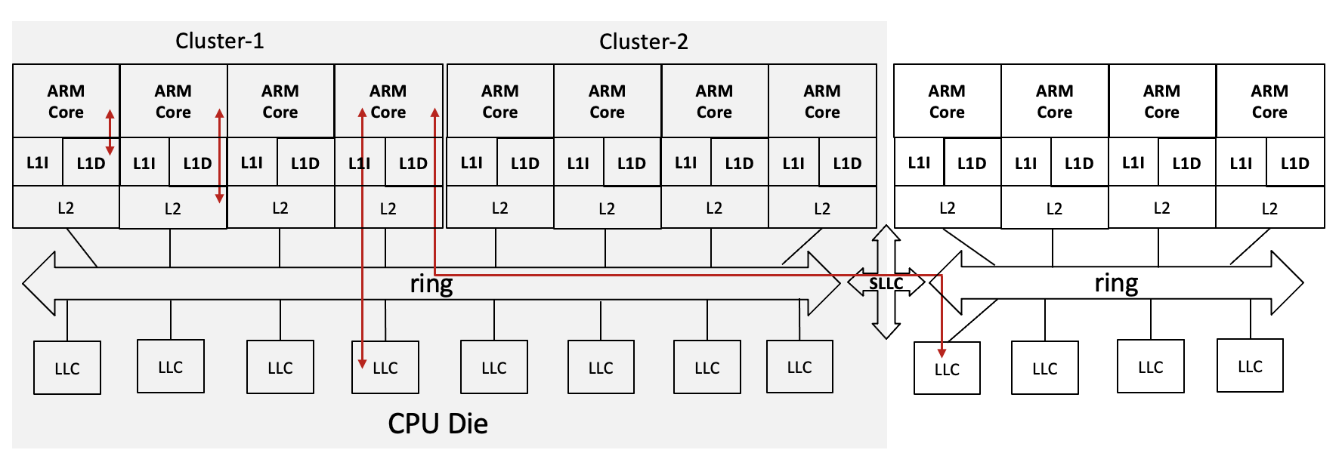
鲲鹏920系列芯片架构——乐高架构
TaiShan Core 独享L1 Cache和L2 Cache，4个Core和1个L3 Cache tag组成一个Cluster，6~8个Cluster组成一个CPU Die，合封后的两个CPU Die共享LLC

Slide 69
OpenEuler的CPU调度策略
CFS(Completely Fair Scheduler)调度
每个进程一个队列
结合时间片和优先级，引入虚拟运行时间
按照当前系统负载和普通进程的优先级给进程分配CPU使用时间的比例，确保相对公平

Slide 70
homework3

